Slide 1
التربية الإسلامية
التوحيد ثاني متوسط
01
02
03
المعلمة : أماني العصيمي
04
05

Slide 2
الوحدة الأولى
الرقى و التمائم
Index
01
02
الرقى
03
04
05

Slide 3
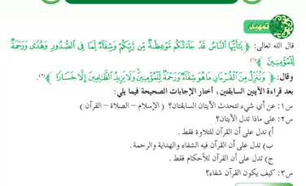

نشاط 1
Index
01
02
03
04
05

Slide 4

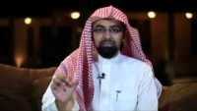

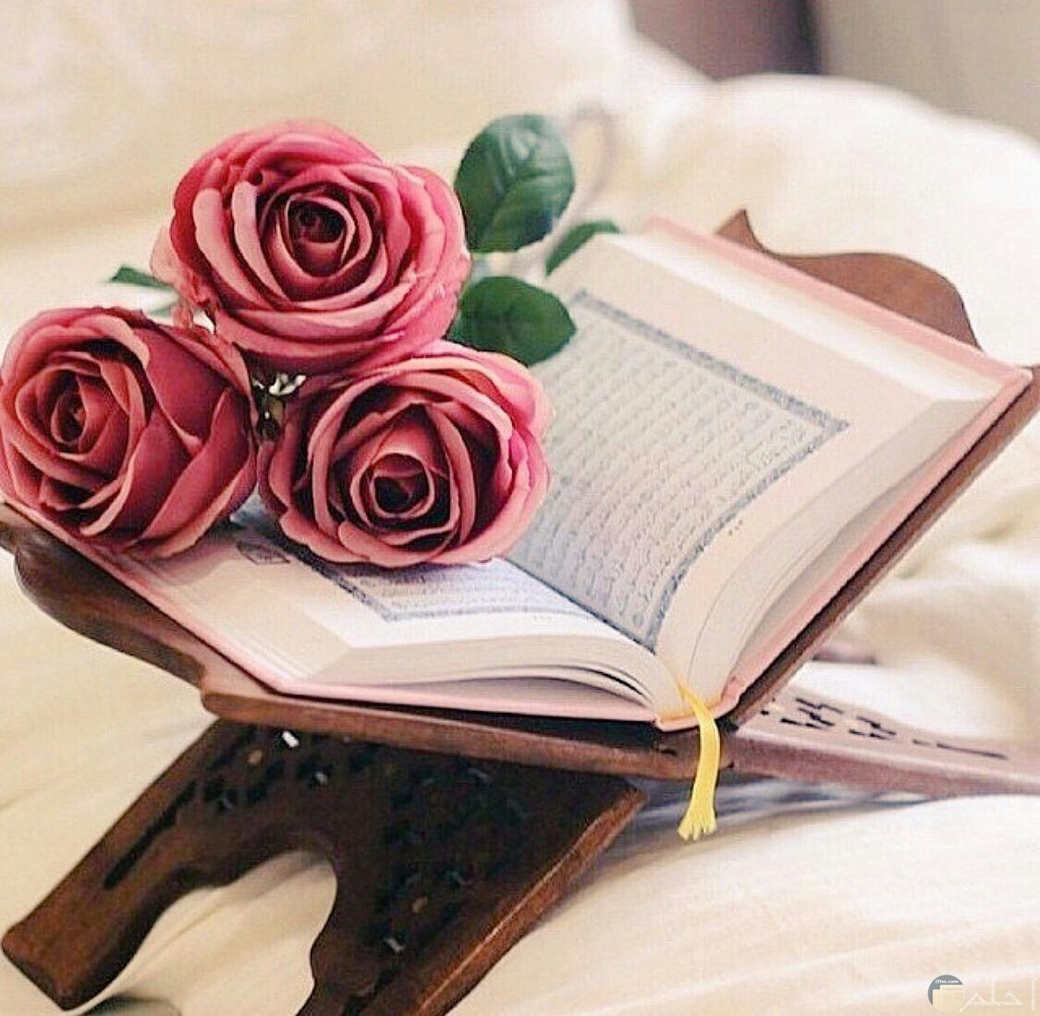
كيف يكون القرآن شفاء؟
نشاط 2
Index
01
02
03
04
05

Slide 5


الرقية :
نشاط 3
Index
01
من خلال الكتاب المدرسي استنتجي معنى الرقية
02
03
04
05

Slide 6
لخصي في خريطة صفة الرقية
نشاط 4
Index
01
02
1
موضع الألم للمريض
أن يقرأ الراقي وينفث على
03
2
أو على يده و يمسح بها الألم
أو في ماء و يشربه المريض
3
04
05

Slide 7

نشاط 4
Index
01
رقية غير شرعية
رقية شرعية
02
03
04
05

Slide 8
بالرجوع للكتاب ص115 حلي النشاط
نشاط 5
Index
01
02
03
04
05

Slide 9
Index
01
ماحكم طلب الرقية من الآخرين
02
أ) محرم
ب) جائز و الأولى يرقي نفسه
ج) بدعة
د) واجبة
03
04
05

Slide 10

Index
01
صممي خريطة مفاهيمية لأنواع الرقى وشروطها في الختام
02
03
بارك الله فيكن
04
05

